Slide 1
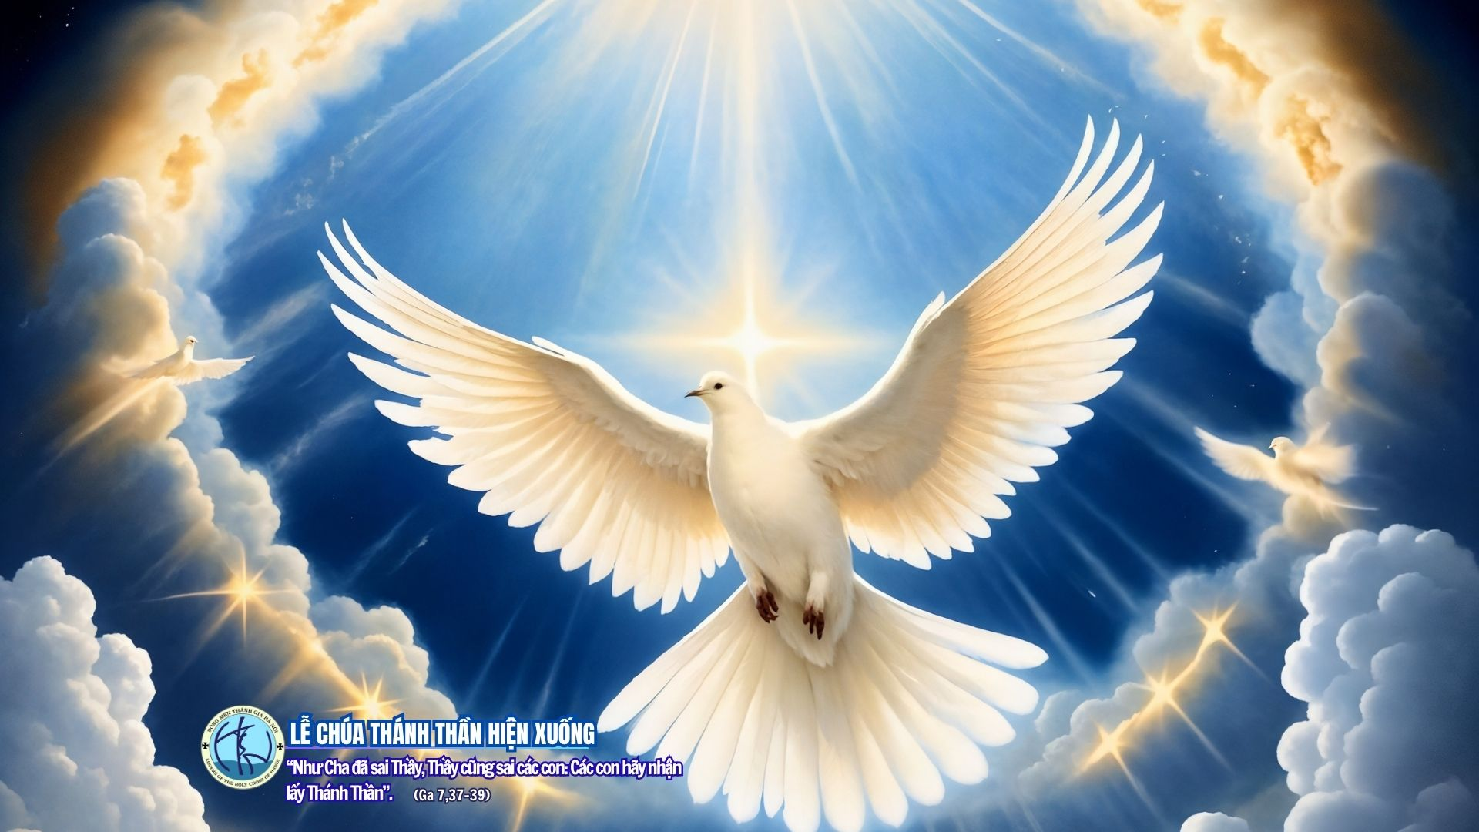

Slide 2
THÁNH THẦN HÃY ĐẾN
1. Thánh Thần, khấn xin ngự đến, hồn con đang mong chờ Ngài, suối nguồn thánh ân hiện xuống, này dương gian, xin Ngài đổi mới. Ngài ơi, xin Ngài hãy đến, chiếu sáng thế gian u mê tối tăm. Ngài ơi, xin Ngài hãy đến, hiển linh Ngài ơi.

Slide 3
THÁNH THẦN HÃY ĐẾN
ÐK: Lạy Ngài xin đến dẫn đắt chúng con trên đường. Cầu Ngài liên kết chúng con nhất tâm trong Ngài. Cầu Ngài ban ơn thêm sức kiên vững không lay. Sống sao nên người con Chúa chứng nhân tình yêu.

Slide 4
THÁNH THẦN HÃY ĐẾN
2. Thánh Thần, khấn xin ngự đến, hồn con đang mong chờ Ngài, mở lòng sáng soi đường đi, tìm chân lý, công bình bác ái. Ngài ơi, xin Ngài thương đến, uốn nắn nẻo đi quanh co sai lầm. Ngài ơi, xin Ngài hãy đến, dẫn đi đường ngay.

Slide 5
THÁNH THẦN HÃY ĐẾN
ÐK: Lạy Ngài xin đến dẫn đắt chúng con trên đường. Cầu Ngài liên kết chúng con nhất tâm trong Ngài. Cầu Ngài ban ơn thêm sức kiên vững không lay. Sống sao nên người con Chúa chứng nhân tình yêu.

Slide 6
THÁNH THẦN HÃY ĐẾN
3. Thánh Thần, khấn xin ngự đến, hồn con đang mong chờ Ngài, dẫn về những chiên lạc hướng, về chung sống trong đàn chiên Chúa. Ngài ơi, xin Ngài thương giúp chỉ lối những ai đi xa chưa về. Ngài ơi, xin Ngài hãy đến, ủi an Ngài ơi.

Slide 7
THÁNH THẦN HÃY ĐẾN
ÐK: Lạy Ngài xin đến dẫn đắt chúng con trên đường. Cầu Ngài liên kết chúng con nhất tâm trong Ngài. Cầu Ngài ban ơn thêm sức kiên vững không lay. Sống sao nên người con Chúa chứng nhân tình yêu.

Slide 8
THÁNH THẦN HÃY ĐẾN
4. Thánh Thần, khấn xin ngự đến, hồn con đang mong chờ Ngài, sưởi lòng những ai lạnh giá, gặp phong ba, không còn tin yêu. Ngài ơi, xin Ngài trông đến, đốt cháy lửa thiêng vô biên mến thương. Ngài ơi, xin Ngài hãy đến, đến ban bình an.

Slide 9
THÁNH THẦN HÃY ĐẾN
ÐK: Lạy Ngài xin đến dẫn đắt chúng con trên đường. Cầu Ngài liên kết chúng con nhất tâm trong Ngài. Cầu Ngài ban ơn thêm sức kiên vững không lay. Sống sao nên người con Chúa chứng nhân tình yêu.

Slide 10
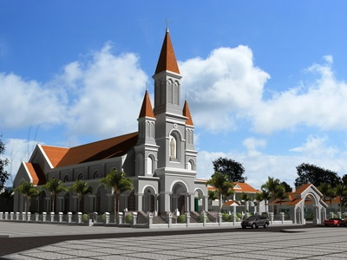
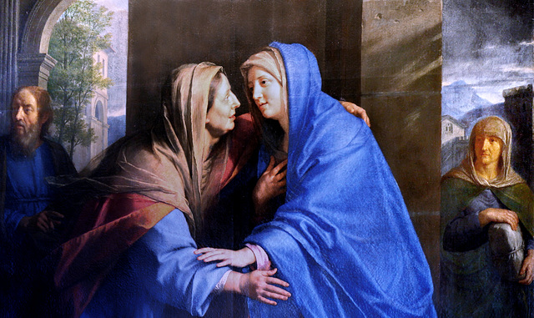
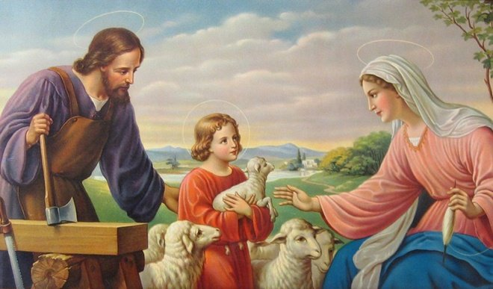

Slide 11
Đáp ca:
Xin sai Thánh Thần Chúa đến, để Ngài đổi mới mặt đất này.

Slide 12
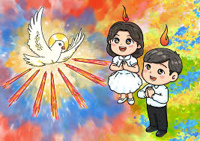

Slide 13
CaTiếp Liên Lễ Chúa Thánh Thần
(LM: Thái Nguyên)
Lạy Chúa Thánh Thần xin Ngài ngự đến, và tự trời toả ánh quang minh. Lạy Cha kẻ cơ bần, xin Ngài ngự đến. Ðấng ban ân huệ, chiếu soi tâm hồn.

Slide 14
Lạy Ðấng an ủi tuyệt vời, là khách trọ hiền lương của tâm hồn, Chúa là sự nghỉ ngơi trong cảnh lầm than, là niềm bình an trong lúc lệ rơi. Ôi sự sáng chứa chan hồng ân,

Slide 15
xin chiếu soi ngập tràn tâm hồn tín hữu. Nếu không có Chúa trợ phù, thì còn chi thanh khiết, thì còn chi vô tội. Xin Chúa rửa sạch bợn nhơ, tưới gội chỗ khô khan, chữa cho lành thương tích. Xin uốn nắn điều cứng cỏi,

Slide 16
sưởi ấm chỗ lạnh lùng, chỉnh đốn sai lầm. Xin Chúa ban cho mọi tín hữu, là những người tin cậy nơi Chúa Chúa ơi, cho họ được hạnh phúc cứu độ và được hoan hỉ muôn đời.

Slide 17
Alleluia
Lạy Chúa Thánh Thần, xin xuống tràn ngập cõi lòng các tín hữu Chúa, và thắp sáng lửa tình yêu Chúa trong lòng họ.

Slide 18
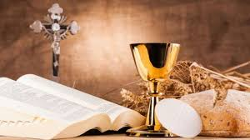

Slide 19
Dâng Niềm Cảm Mến
1. Như dòng nến trôi trên bàn thờ, tâm hồn con lâng lâng niềm cảm mến vô bờ. Xin tiến dâng đây con tim ươm bao ước vọng. Hằng muốn sắt son một đời mến yêu.

Slide 20
Dâng Niềm Cảm Mến
ĐK: Kính tiến Chúa tình yêu bao nhiêu mà có gì. Xin hãy thánh hóa lòng con. Tình yêu mới bước tới ngày mai.

Slide 21
Dâng Niềm Cảm Mến
2. Bao ngày tháng xuôi theo giòng đời, tâm hồn con lênh đênh tìm hạnh phúc mong chờ. Xin Chúa thương khi con đây trông mong đến Ngài. Là núi đá che chở người tháng năm.

Slide 22
Dâng Niềm Cảm Mến
ĐK: Kính tiến Chúa tình yêu bao nhiêu mà có gì. Xin hãy thánh hóa lòng con. Tình yêu mới bước tới ngày mai.

Slide 23
Dâng Niềm Cảm Mến
3. Như giọt nước tan trong rượu lành, tâm hồn con hân hoan hòa nhịp với muôn người. Xin Chúa thương cho muôn nơi an vui thái bình. Tình Chúa thắm trong cuộc đời ước mơ.

Slide 24
Dâng Niềm Cảm Mến
ĐK: Kính tiến Chúa tình yêu bao nhiêu mà có gì. Xin hãy thánh hóa lòng con. Tình yêu mới bước tới ngày mai.

Slide 26
Ca Dao Tình Chúa
ĐK: Bao la tình Chúa yêu con, bao la tình Chúa yêu con tựa như bể cả, bể cả mỏi mòn tăm hơi. Yêu con từ thưở muôn đời, yêu con từ thuở muôn đời, từ khi là khi chưa có mặt trời là mặt trăng.

Slide 27
Yêu con gánh chịu bao lần, bao nhiêu là nhiêu đổ vỡ, vong ân đổ vỡ, vong ân tội tình. Vì yêu, vì yêu Chúa chịu lặng thinh, mang bao nỗi khổ quên mình, là mình vì con ư ư.

Slide 28
1. Từ trong hoang sơ hoang sơ Chúa đã định dựng nên con. Từ trong hư vô hư vô Ngài đã tác nên hình hài, Ngài đã tác nên hình hài. Ngài nuôi con, Ngài nuôi con bằng tình thương yêu, bằng thiên ân huyền nhiệm cao siêu. Con không biết lấy gì đền đáp tình yêu.

Slide 29
Ca Dao Tình Chúa
ĐK: Bao la tình Chúa yêu con, bao la tình Chúa yêu con tựa như bể cả, bể cả mỏi mòn tăm hơi. Yêu con từ thưở muôn đời, yêu con từ thuở muôn đời, từ khi là khi chưa có mặt trời là mặt trăng.

Slide 30
Yêu con gánh chịu bao lần, bao nhiêu là nhiêu đổ vỡ, vong ân đổ vỡ, vong ân tội tình. Vì yêu, vì yêu Chúa chịu lặng thinh, mang bao nỗi khổ quên mình, là mình vì con ư ư.

Slide 31
2. Từ trong xa xăm xa xăm Chúa đã định chọn riêng con. Từ trong vô minh vô minh ân thánh giúp con phục hồi, ơn thánh giúp con phục hồi. Ngài nâng con, Ngài nâng con bằng nguồn ân thiêng và đưa con vào hàng dân riêng. Con không biết lấy gì đền đáp tình thương.

Slide 32
Ca Dao Tình Chúa
ĐK: Bao la tình Chúa yêu con, bao la tình Chúa yêu con tựa như bể cả, bể cả mỏi mòn tăm hơi. Yêu con từ thưở muôn đời, yêu con từ thuở muôn đời, từ khi là khi chưa có mặt trời là mặt trăng.

Slide 33
Yêu con gánh chịu bao lần, bao nhiêu là nhiêu đổ vỡ, vong ân đổ vỡ, vong ân tội tình. Vì yêu, vì yêu Chúa chịu lặng thinh, mang bao nỗi khổ quên mình, là mình vì con ư ư.

Slide 35
Hiện Hữu Trong Đức Ki-tô
Đk: Ôi hồng ân tuyệt vời, là cho con, trong Đức Ki-tô con được hiện hữu. Để con nên, đồng hình đồng dạng với Đức Ki-tô, hiệp thông trong mối tình Ba Ngôi diễm phúc, ôi ân huệ vô biên.

Slide 36
Hiện Hữu Trong Đức Ki-tô
1. Trong Đức Ki-tô, con được mà hiện hữu. Con được là tạo thành mới nhờ Thánh Thần quyền năng tái sinh. Trong Đức Ki-tô, nhờ Thánh Thần Nghĩa Tử, con sống trọn mối tình thảo hiếu, và làm hiển danh Cha.

Slide 37
Hiện Hữu Trong Đức Ki-tô
Đk: Ôi hồng ân tuyệt vời, là cho con, trong Đức Ki-tô con được hiện hữu. Để con nên, đồng hình đồng dạng với Đức Ki-tô, hiệp thông trong mối tình Ba Ngôi diễm phúc, ôi ân huệ vô biên.

Slide 38
Hiện Hữu Trong Đức Ki-tô
2. Trong Đức Ki-tô, con được mà hiện hữu. Con được dìm mình chìm khuất để Chúa được nơi con lớn lên. Trong Đức Ki-tô, nguồn sống của đời con, con trở thành khí cụ của Chúa, để phục vụ anh em.

Slide 39
Hiện Hữu Trong Đức Ki-tô
Đk: Ôi hồng ân tuyệt vời, là cho con, trong Đức Ki-tô con được hiện hữu. Để con nên, đồng hình đồng dạng với Đức Ki-tô, hiệp thông trong mối tình Ba Ngôi diễm phúc, ôi ân huệ vô biên.

Slide 40
Hiện Hữu Trong Đức Ki-tô
3. Trong Đức Ki-tô, con được mà hiện hữu. Thánh Thể Ngài là nguồn sống nuôi dưỡng hồn con nơi thế gian. Trong Đức Ki-tô, Thần Khí là bình an, con đã được giao hòa với Chúa, và được mọi thiên ân.

Slide 41
Hiện Hữu Trong Đức Ki-tô
Đk: Ôi hồng ân tuyệt vời, là cho con, trong Đức Ki-tô con được hiện hữu. Để con nên, đồng hình đồng dạng với Đức Ki-tô, hiệp thông trong mối tình Ba Ngôi diễm phúc, ôi ân huệ vô biên.

Slide 42
Hiện Hữu Trong Đức Ki-tô
4. Trong Đức Ki-tô, con được mà hiện hữu. Qua mầu nhiệm của Thập Giá Con Chúa thành hy lễ hiến dâng. Trong ánh vinh quang của Đấng đã Phục Sinh, con ngắm nhìn khuôn mặt của Chúa, còn hiện diện nơi nơi.

Slide 43
Hiện Hữu Trong Đức Ki-tô
Đk: Ôi hồng ân tuyệt vời, là cho con, trong Đức Ki-tô con được hiện hữu. Để con nên, đồng hình đồng dạng với Đức Ki-tô, hiệp thông trong mối tình Ba Ngôi diễm phúc, ôi ân huệ vô biên.

Slide 44
Hiện Hữu Trong Đức Ki-tô
5. Trong Đức Ki-tô, con được mà hiện hữu. Trong mầu nhiệm của Hội Thánh, trong mối tình hôn ước thánh thiêng. Trong Đức Ki-tô, và Thánh Thần tình yêu, con đã được sống đời Thánh Hiến, được mời gọi ra đi.

Slide 45
Hiện Hữu Trong Đức Ki-tô
Đk: Ôi hồng ân tuyệt vời, là cho con, trong Đức Ki-tô con được hiện hữu. Để con nên, đồng hình đồng dạng với Đức Ki-tô, hiệp thông trong mối tình Ba Ngôi diễm phúc, ôi ân huệ vô biên.

Slide 46
Hiện Hữu Trong Đức Ki-tô
6. Trong Đức Ki-tô, con được mà hiện hữu. Con được mời gọi hợp tấu cùng vũ trụ bài ca tán dương. Trong Đức Ki-tô, ngay giữa lòng thế giới, con vinh dự hát phần lĩnh xướng, hòa nhịp cùng nhân sinh.

Slide 47
Hiện Hữu Trong Đức Ki-tô
Đk: Ôi hồng ân tuyệt vời, là cho con, trong Đức Ki-tô con được hiện hữu. Để con nên, đồng hình đồng dạng với Đức Ki-tô, hiệp thông trong mối tình Ba Ngôi diễm phúc, ôi ân huệ vô biên.

Slide 49
Này Chính Chúa
ĐK. Này chính Chúa đã sai tôi đi. Sai tôi đi loan báo Tin Mừng. Này chính Chúa đã thánh hiến tôi. Sai tôi đi Ngài sai tôi đi.

Slide 50
Này Chính Chúa
1. Sai tôi đến với người nghèo khó. Sai tôi đến với người lao từ. Mang Tin Mừng giải thoát. Thiên Chúa đã cứu tôi.

Slide 51
Này Chính Chúa
ĐK. Này chính Chúa đã sai tôi đi. Sai tôi đi loan báo Tin Mừng. Này chính Chúa đã thánh hiến tôi. Sai tôi đi Ngài sai tôi đi.

Slide 52
Này Chính Chúa
2. Sai tôi đến với người than khóc. Sai tôi đến với người âu sầu. Mang Tin Mừng an ủi. Thiên Chúa đã cứu tôi.

Slide 53
Này Chính Chúa
ĐK. Này chính Chúa đã sai tôi đi. Sai tôi đi loan báo Tin Mừng. Này chính Chúa đã thánh hiến tôi. Sai tôi đi Ngài sai tôi đi.

Slide 54
Này Chính Chúa
3. Sai tôi đến với người đau yếu. Sai tôi đến với người thất vọng. Mang Tin Mừng chân lý. Thiên Chúa đã cứu tôi.

Slide 55
Này Chính Chúa
ĐK. Này chính Chúa đã sai tôi đi. Sai tôi đi loan báo Tin Mừng. Này chính Chúa đã thánh hiến tôi. Sai tôi đi Ngài sai tôi đi.

Slide 56
Này Chính Chúa
4. Sai tôi đến với người tội lỗi. Sai tôi đến với người lao nhọc. Mang Tin Mừng cứu rỗi. Thiên Chúa đã cứu tôi.

Slide 57
Này Chính Chúa
ĐK. Này chính Chúa đã sai tôi đi. Sai tôi đi loan báo Tin Mừng. Này chính Chúa đã thánh hiến tôi. Sai tôi đi Ngài sai tôi đi.

Slide 58
Này Chính Chúa
5. Sai tôi đến với người muôn nước. Sai tôi đến với mọi dân tộc. Mang Tin Mừng ân phúc. Thiên Chúa đã cứu tôi.

Slide 59
Này Chính Chúa
ĐK. Này chính Chúa đã sai tôi đi. Sai tôi đi loan báo Tin Mừng. Này chính Chúa đã thánh hiến tôi. Sai tôi đi Ngài sai tôi đi.

